Slide 1
Applikation zur Warnung vor Gefahrenbereichen Konzeption
Business Process Automation
Gruppe Energiemessbox
Fakultät Informatik/ Mathematik

Slide 2
Problembeschreibung

Slide 3
Problembeschreibung Druckluft
Aufgabenstellung: Applikation für IIoT Testbed der HTWD
warnt Mitarbeiter im Bereich einer (techn.) Störung
Störung: Druckabfall in der Druckluftversorgung der Anlage
Simulation (durch Leckanlage): Über eine Energiemessbox stehen aktuelle Informationen zum Druckluftsystem zur Verfügung.
Technologische Vorgaben: OPC-UA, MQTT, AAS, NodeRed, Drools
Konzeption / Informatik/ Mathematik / Gruppe Energiemessbox

Slide 4
Lösung

Slide 5
Lösung Druckluft
Energie-
Messbox
Sensor
Raumsensor
Zigpos
Server
Raspberry Pi
M5 Controller
Vibrator
Akteur
Mitarbeiter
System
Konzeption / Informatik/ Mathematik / Gruppe Energiemessbox

Slide 6
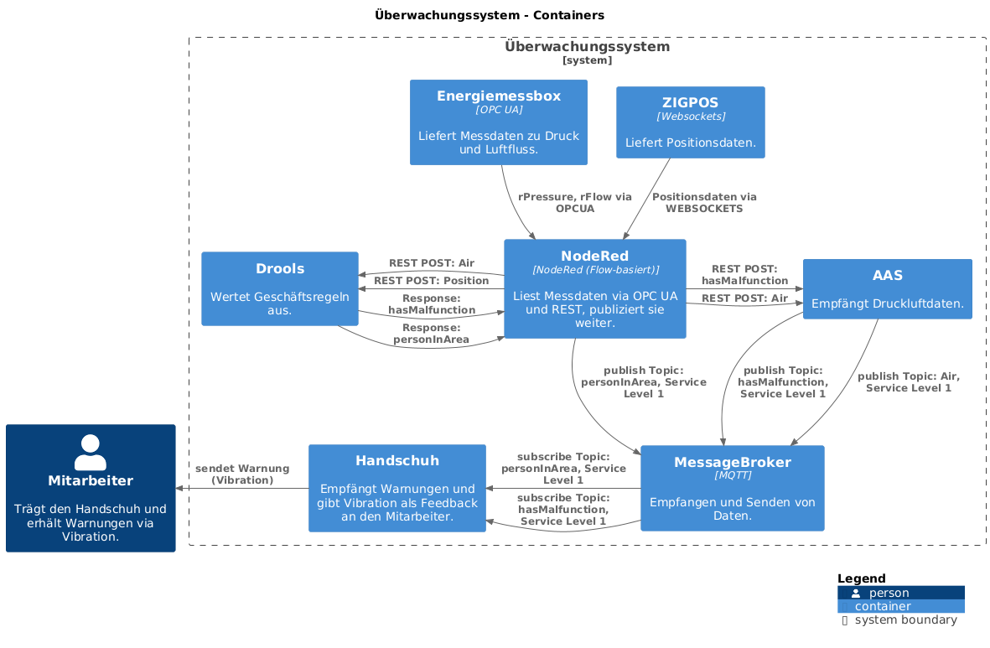
Systemübersicht und Kommunikation
Konzeption / Informatik/ Mathematik / Gruppe Energiemessbox

Slide 7
Mögliche Fragen: QoS
QoS 1 ist ausreichend, da Nachrichten jede Sekunde gesendet werden, dadurch wird auch der Fall abgefangen, dass Nachrichten in der falschen Reihenfolge eintreffen
Konzeption / Informatik/ Mathematik / Gruppe Energiemessbox

Slide 8
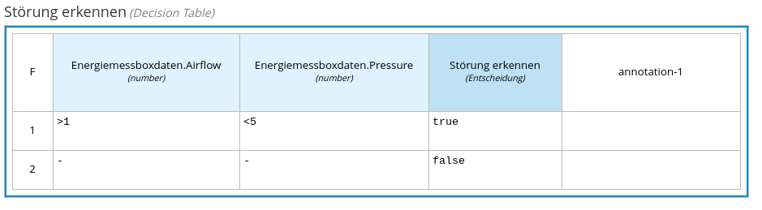
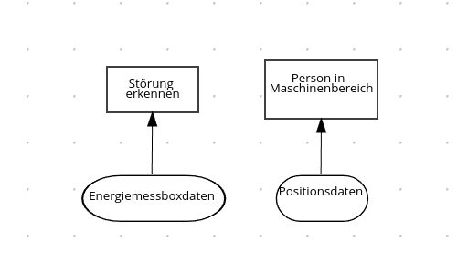
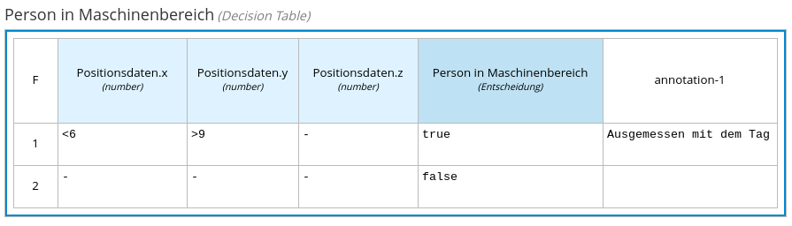
DMN
Konzeption / Informatik/ Mathematik / Gruppe Energiemessbox

Slide 9
Geschäftsprozess

Slide 10
Geschäftsprozess BPMN
Konzeption / Informatik/ Mathematik / Gruppe Energiemessbox

Slide 11
Fortschritt

Slide 12
Fortschritt Projekt
ZIGPOS
Abfragen der Positionsdaten
Energiemessbox
Abfragen der Druckluftdaten (OPCUA)
M5 Stick
Vibration/ WIFI/ MQTT- Topics
Rasperry Pi
Docker Compose/ Node Red/ Drools
Konzeption / Informatik/ Mathematik / Gruppe Energiemessbox

Slide 13
Vielen Dank! Gruppe Energiemessbox Business Process Automation Fakultät Informatik/Mathematik

